Slide 1
Välkommen till information om
Bollibompa
18 maj 2011

Slide 2
Dagordning
Information om IF Haga
Ledare till F06 och P06
Utbildning av nya ledare
Notes:
2

Slide 3
Vision
IF Haga ska erbjuda och bedriva en kvalitativ och rolig
utbildning av alla flickor, pojkar och ledare i IF Hagas upptagningsområde baserat på en stark föreningskänsla.

Slide 4
Information på Laget.se
- Föreningssida
- Lagsida för varje lag
Notes:
4

Slide 5
Långsiktiga mål
Ge möjlighet för flickor och pojkar från fem år, att i föreningen få träna och spela fotboll under sakkunnig och utbildad ledning.
I varje årskull barn, ha ett lag för både pojkar och flickor.
Alltid ha välutbildade och kunniga tränare och ledare.
Varje spelsäsong ha ett fulltaligt representationslag för herrar och damer av division 2 klass.
A-lagstrupp på såväl dam- som herrsidan ska bestå av minst hälften egna spelare fostrade i föreningens ungdomsverksamhet.
Notes:
5

Slide 6
Långsiktiga mål
Aktivt medverka till ett samarbete med skolor och övrigt föreningsliv i närområdet.
Aktivt utveckla Hagagården till en samlingsplats för alla Hagaiter och boende i upptagningsområdet.
Aktivt arbeta med gräsplaner av god kvalitet.
En konstgräsplan ska finnas inom ramen för föreningen.
Vara ett föredöme inom flick-, pojk-, dam- och herrfotboll.
Laget.se är vår huvudkanal när det gäller information.
Notes:
6

Slide 7
Värdegrund
Bedriver kvalitativ utbildning av spelare och ledare.
Flick- och pojksidan ska behandlas likvärdigt.
Alla ska ges möjlighet att vara med i klubben.
Uttalad spelidé – vi ska vara bollförande lag.
Ingen toppning är tillåten i ungdomslagen. Matchning sker främst baserat på träningsintensitet, samt vilja och engagemang.
Hagagården ska vara en naturlig samlingsplats för alla Hagaiter.
Vi har en gedigen föreningskänsla (en för alla, alla för en)
Notes:
7

Slide 8
Värdegrund
Bidra till att ungdomarna i en trygg gemenskap utvecklas som både fotbollsspelare och människor
Ge ungdomar med talang och ambitioner möjlighet att utvecklas optimalt som fotbollsspelare.
Notes:
8

Slide 9
IF Haga 2011
Vi är en förening som
Utvecklas tillsammans
Arbetar tillsammans
Har gemensamma regler för alla
Ger tydlighet vad som gäller
Fortsatt renovering av Hagagården
Tydlig information via Laget.se

Slide 10
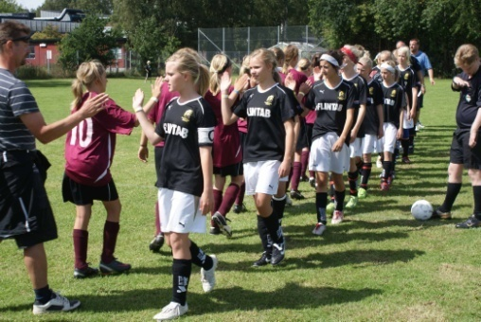
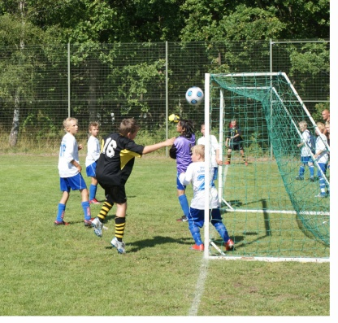
Målsättning för ungdomslagen
Det ska vara kul att spela i Haga !
Välutbildade och engagerade ledare
Spelarna ska bli välutbildade, vältränade och förstå vad lagkänsla är.
3-4 potentiella A-lags spelare per år
1-2 potentiella ledare och domare per år
Notes:
10
10

Slide 11
Målsättning för Utvecklingslag
Fånga upp egna yngre spelare
Utveckla spelare till herrlaget
Nära samarbete med herrlaget
Stabil plattform (ungdom till herr)

Slide 12
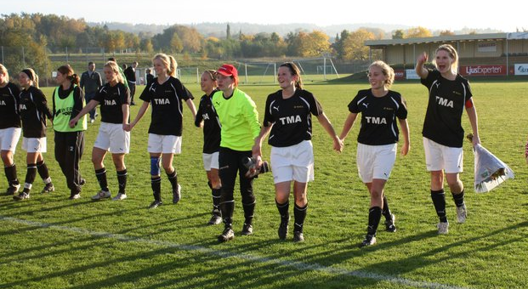
Målsättning för damlaget
Spelidé
Utveckling av laget
Topplacering i division 4
Lotsa upp tjejer från F96/97

Slide 13
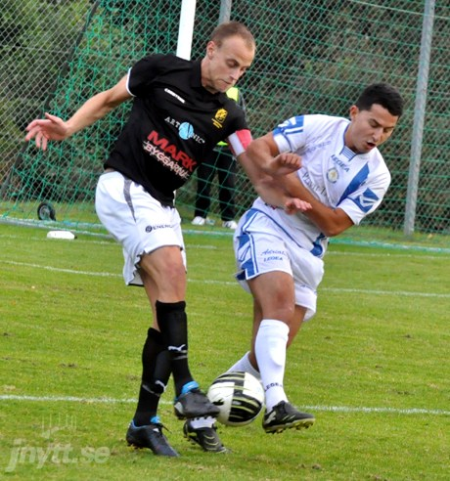
Målsättning för herrlaget
Utvecklas både som lag och individuellt, med extra fokus på anfallsspel.
Resultatmålsättning för 2011 Vi tränar för att tillhöra toppen i serien och i framtiden ta klivet upp i division 2.

Slide 14
Målsättning för domare
Väl utbildade domare
Tydliga i domslut och agerande
Egna domare till alla ungdomsmatcher
Två domare per match (inledningsvis som stöd)

Slide 15
Ekonomi – budget 2011
Ekonomi i balans
Budget på 1 266 000 kronor
Nollresultat
Inga lån
Tydlig styrning och budgetuppföljning
- Alla inköp görs mot rekvisition

Slide 16
Ekonomi – vad står Haga för
Klubblokal inkl. el o vatten
Kansli och vaktmästare
Fotbollsplaner inkl. skötsel o arrende.
Hyra av externa planer o hallar
Domarkostnader, försäkringar, anmälningsavgifter o liknande
Buss o resekostnader till matcher herr, dam och U-lag (styrelse godkänner före resa)
Ny matchdräkt var 3:e år
Nya bollar var 3:e år

Slide 17
Ekonomi – vad står Haga för
Ett par målvaktshandskar (max 300 kronor) per lag och år
Sjukvårdsmaterial
Koner, västar, träningsutrustning
Bidrag till cup (1 200 kronor/lag)
Utrustning kvitteras ut och ska återlämnas

Slide 18
Ekonomi – varje lag
Försäljning av
Vårlotteri (4 per spelare i seriespel – ingen returrätt)
Höstlotteri (4 per spelare i seriespel – ingen returrätt)
Restaurangchansen (1 per spelare i seriespel ingen returrätt)
Hemmavinsten (Inget krav men målsättningen är 200 styck för föreningen)
Redovisning ska ske i rätt tid
Hagadagen
Vår- och höststädning
Ifyllande av aktivitetsstöd och Sisu i rätt tid

Slide 19
Regler för försäljning
Lagkassor tillhör alltid föreningen. Vi har officiella lagkassor i Hagas namn.
All försäljning/aktivitet ska ske i IF Hagas namn och det ska anmälas till styrelsen för beslut före det att aktiviteten genomförs.
Om alla delar uppfyllda enligt tidigare är fördelning 80% till laget och 20% till IF Haga.

Slide 20
Policy för försäljning
De lag som sköter de av oss gemensamt beslutade aktiviteterna kan fritt hitta på egna aktiviteter
Dock ska alla aktiviteter meddelas Hagas styrelse
Det sker i Hagas namn
Samordning (alla kan inte sälja kallingar samtidigt)
Tips och idéer till andra lag
Lag som inte fullt ut hanterar gemensamt beslutade aktiviteter måste först kompensera det innan något annat blir aktuellt
Notes:
20
20

Slide 21
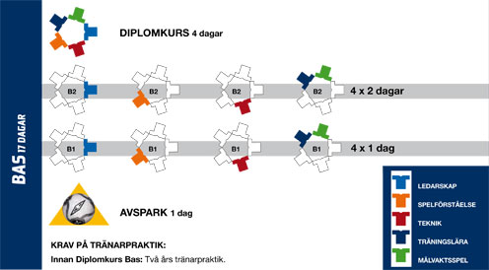
Basnivå

Slide 22
Utbildning avspark
23 och 30 maj på Öppna förskolan mittemot Hagagården och D-planen
Teori blandat med praktik
- Leda små barn - Lekar
- grunder i att spela fotboll
- Får en utbildningspärm med material (del 1)
Instruktör Roald Carlstedt Smålands Fotbollsförbund m.m.
Notes:
22

Slide 23
Hagadagen 20 och 21 augusti
Lördagen den 20 augusti
Poolspel för pojkar och flickor födda 02 (sjumanna)
Kalas på kvällen
Söndagen den 21 augusti
Poolspel för pojkar och flickor födda 03, 04 och 05 (femmanna)
Mål att visa upp Haga från sin bästa sida och tjäna en slant

Slide 24
Fotbollsskola
Vecka 25, 20 till 23 juni, kl. 9 – 12
Alla pojkar och flickor 6 till 13 år
Pris 340 kronor
10 ledare behövs födda 95 eller tidigare (utbildas två dagar) – kontakta Kjell
Ansvarig är Kjell

Slide 25
Hagas Lilla svarta
Vår ledstjärna för hur träning ska ske i olika åldrar
Bollibompa är lek med fotboll
Varje barn ska ha en boll vid varje träningstillfälle
Leka och smålagsspel ger många tillfällen att röra bollen
Notes:
25

Slide 26
Lite smått och gott
Kansliet är öppet varje dag – se Laget.se
Låt barnen gärna spela i grusskor (bättre än fotbollsskor)
Medlemsavgift 200 betalas per den 31 maj (fyra fria prova på gånger)
Notes:
26

